Slide 1
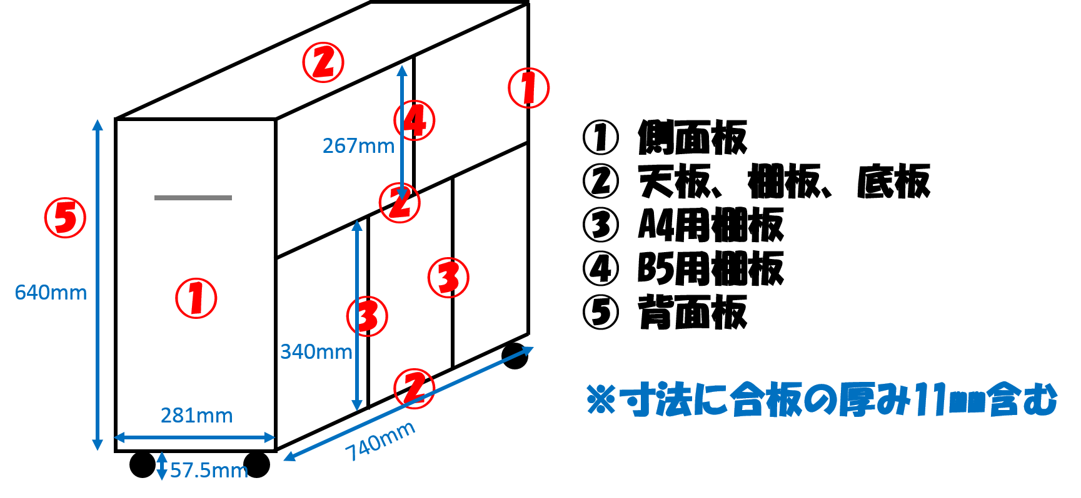

Slide 2
OSB合板 910×1820×11mm 本棚×2 ①
71.8cm
71.8cm
34.0cm
4.4cm
27.0cm
②
②
③
71.8cm
71.8cm
34.0cm
27.0cm
②
②
③
71.8cm
71.8cm
34.0cm
27.0cm
②
②
③
10.0cm

Slide 3
OSB合板 910×1820×11mm 本棚×2 ②
64.0cm
64.0cm
34.0cm
20.0cm
27.0cm
①
①
③
64.0cm
64.0cm
26.7cm
26.7cm
27.0cm
①
①
④
④
37.0cm

Slide 4
OSB合板 910×1820×11mm 本棚×2 ③
74.0cm
74.0cm
34.0cm
64.0cm
⑤
⑤
27.0cm

